Slide 1

MTG_Project
Le Back-End

Slide 2
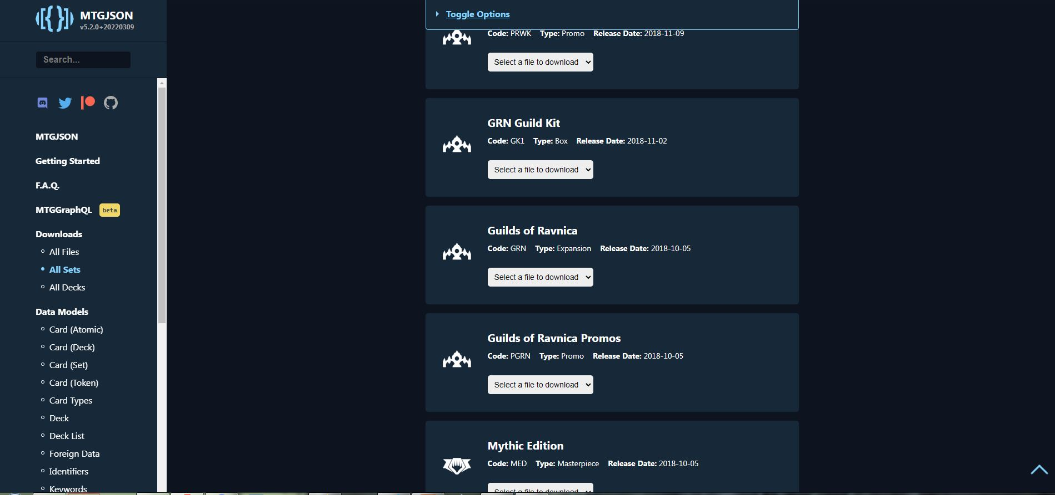
datas json

Slide 3
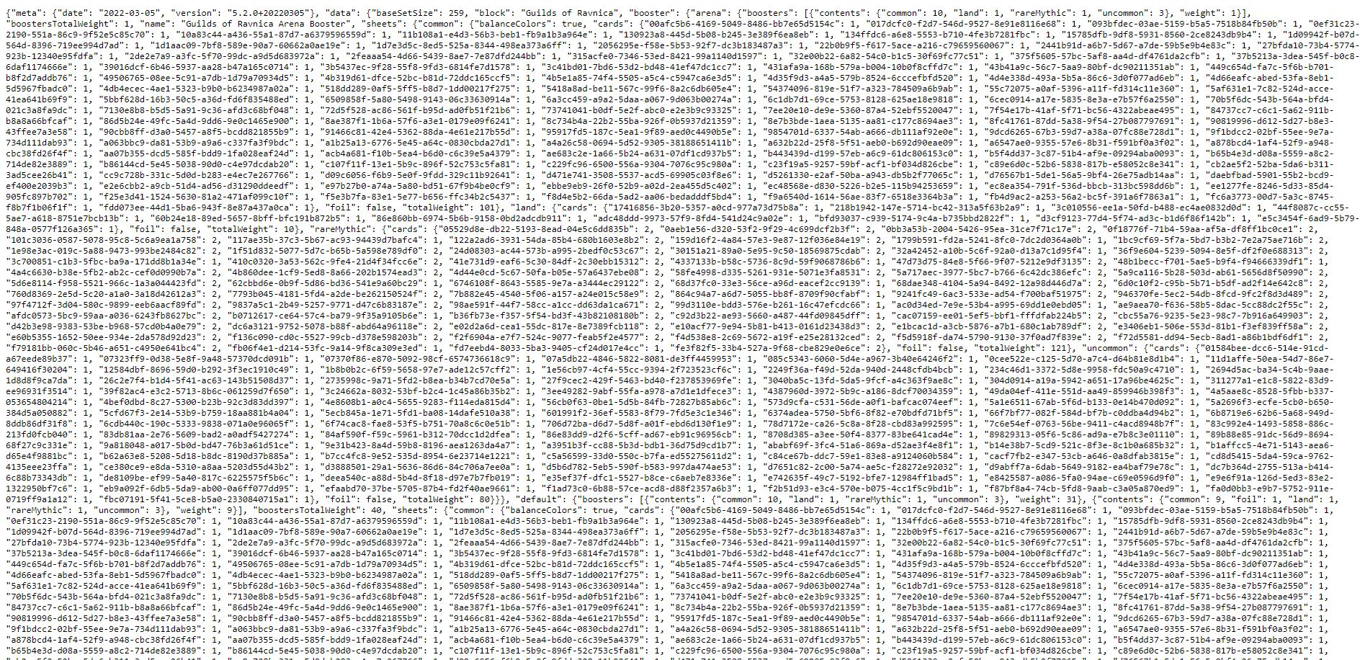
datas json (Chrome/brave/etc.)

Slide 4
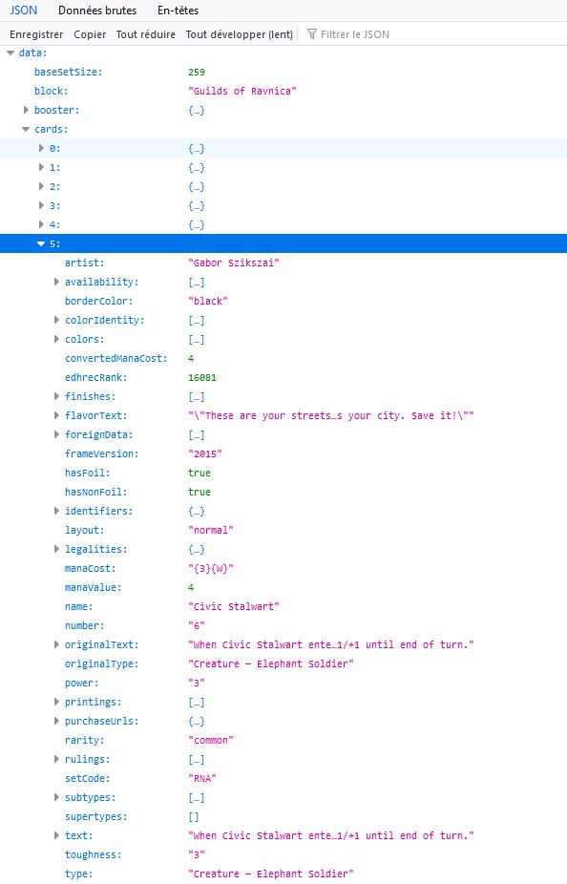
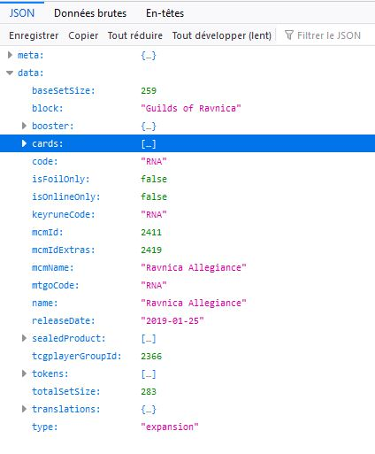
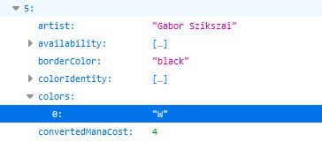
datas json (decode via mozilla)

Slide 5
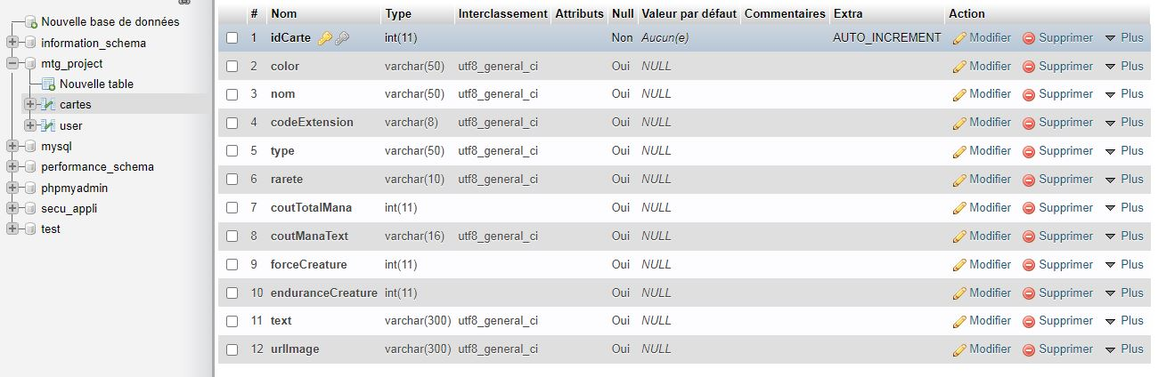
Base de donnees

Slide 6
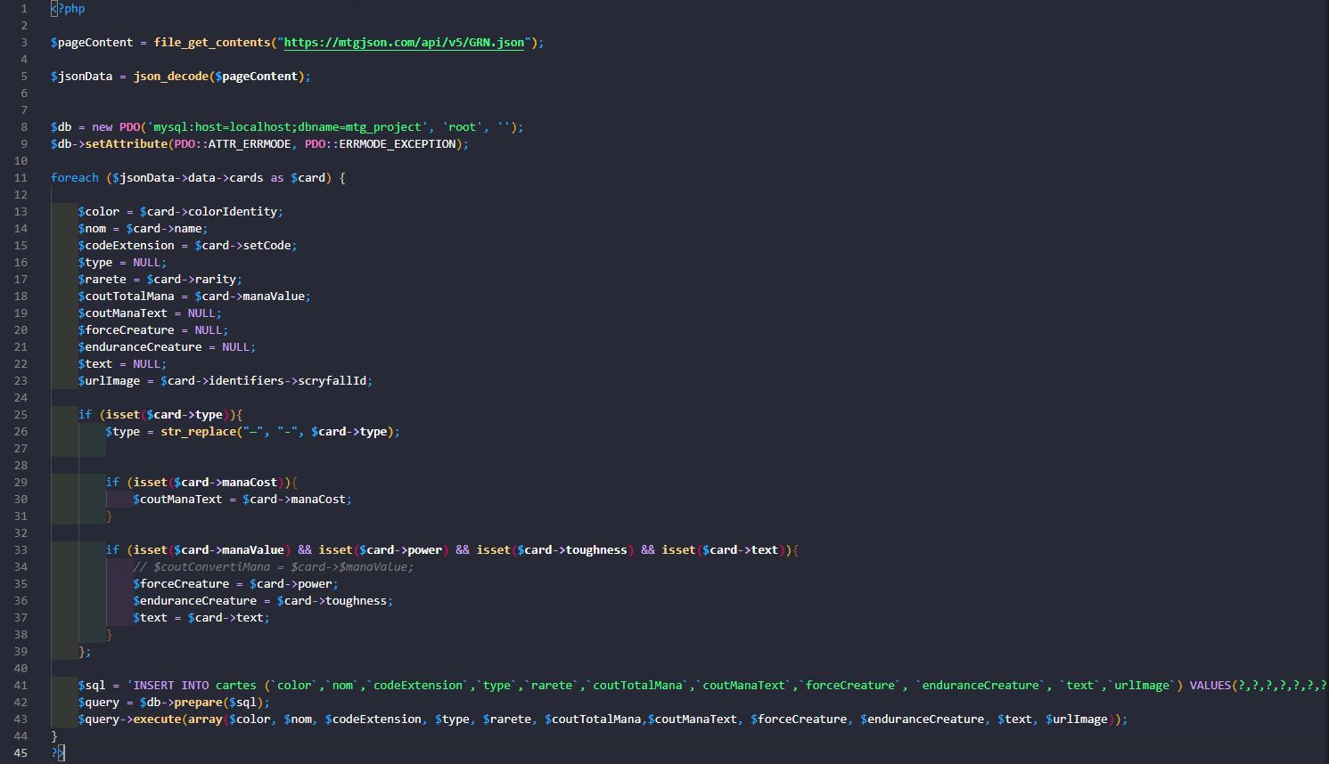
INSERTION EN BDD

Slide 7
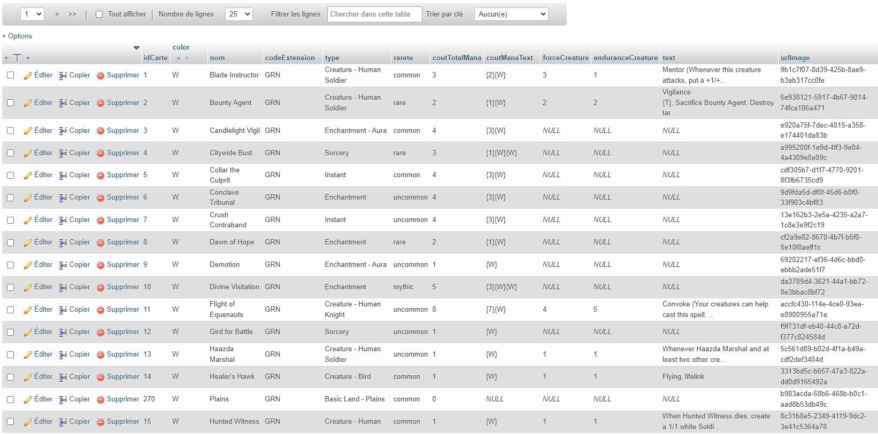
Base de donnees

Slide 8
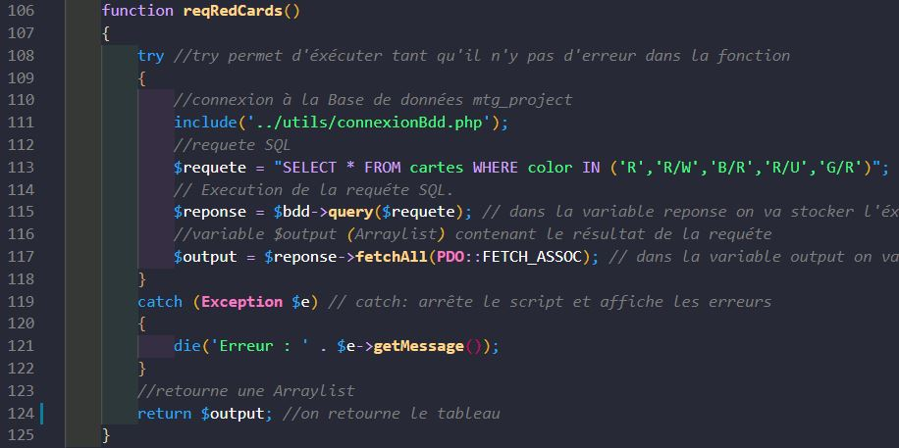
API
Notes:
Présentation fonction « SELECT couleur « rouge » »

Slide 9
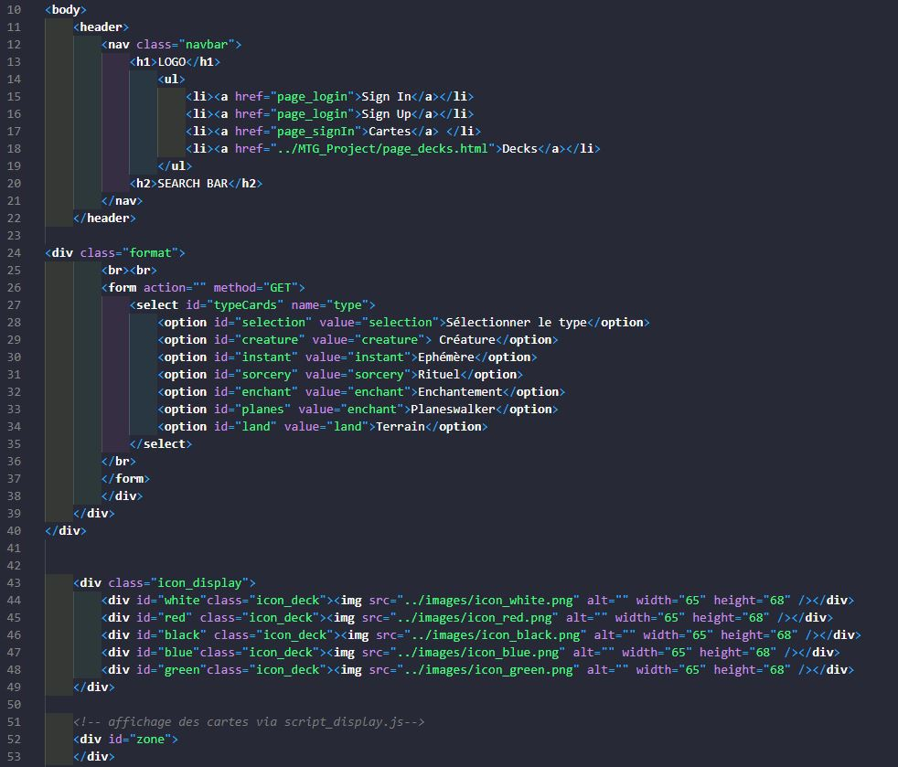
HTML/css

Slide 10
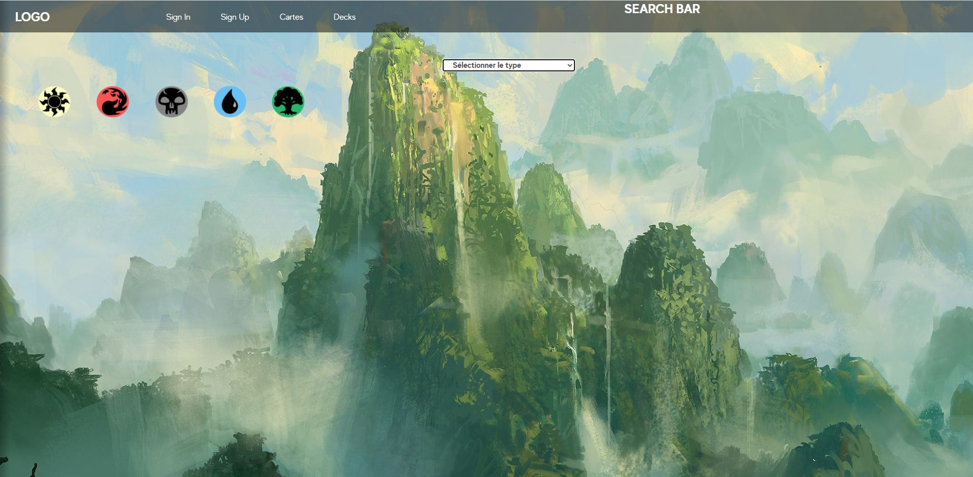
HTML/CSS

Slide 11
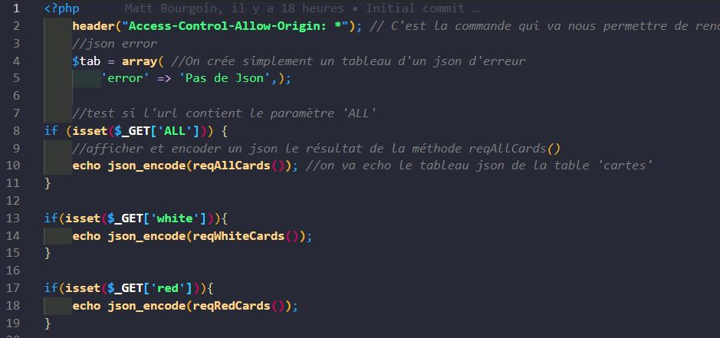
API
Notes:
Trasnformation en json du tableau et renvoi

Slide 12
API

Slide 13
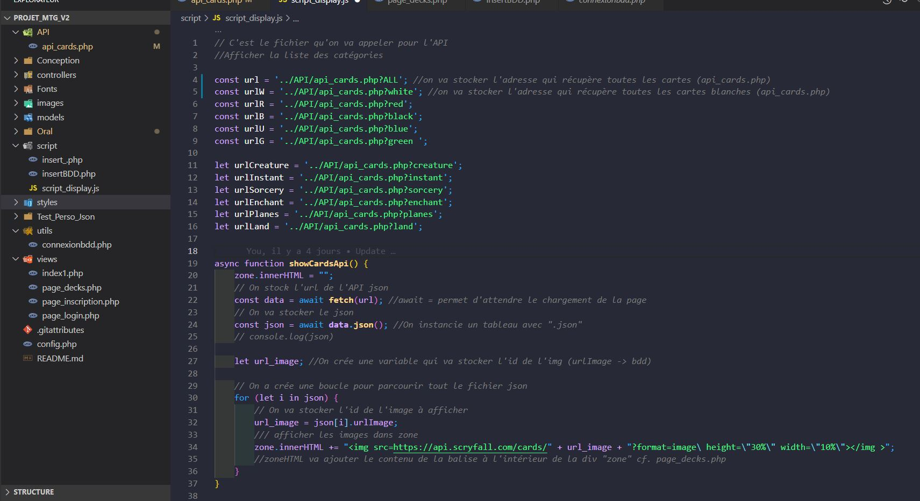
SCRIPT JS

Slide 14
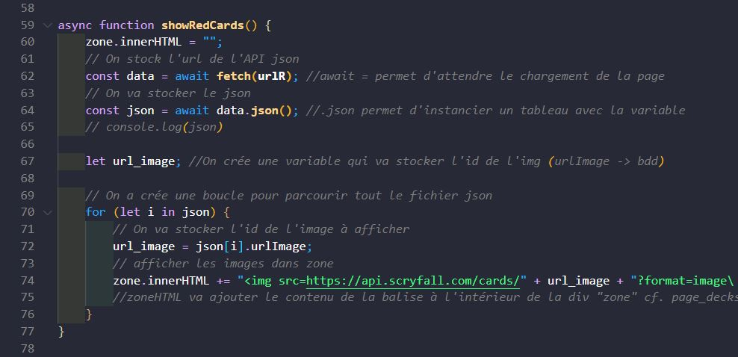
SCRIPT JS

Slide 15
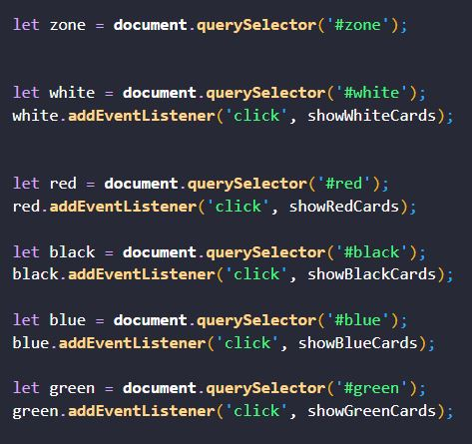
SCRIPT JS

Slide 16
HTML/css

Slide 17
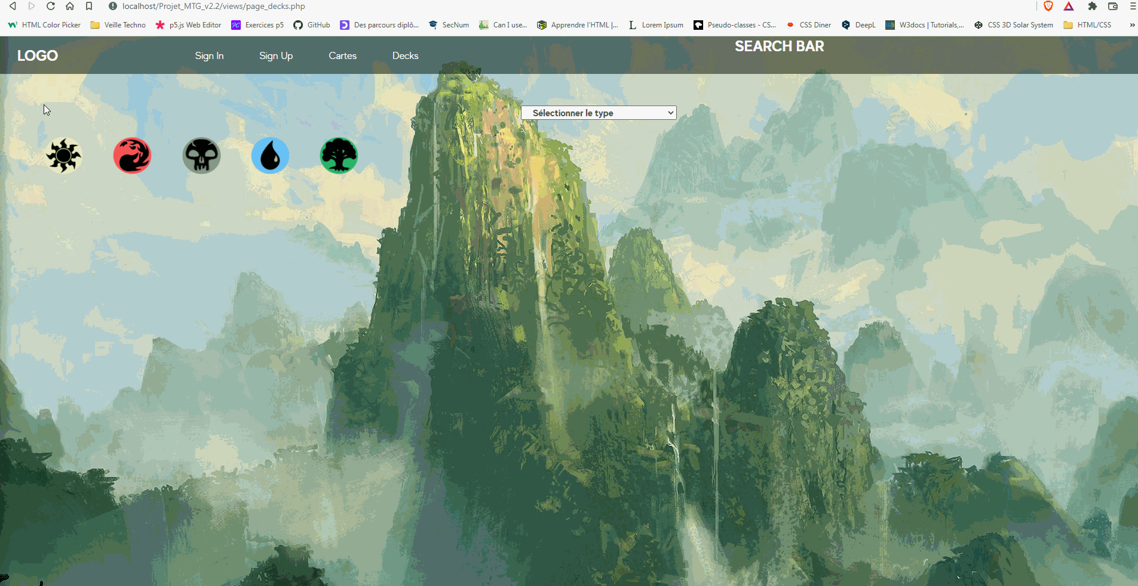
HTML

Slide 18
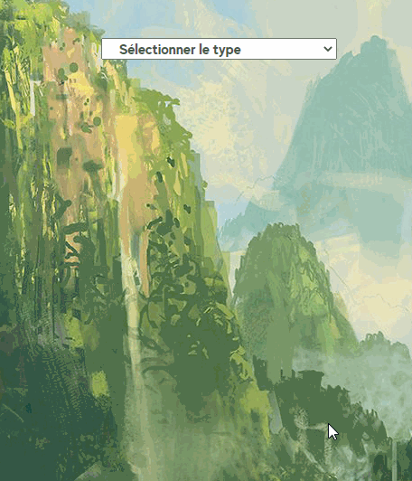
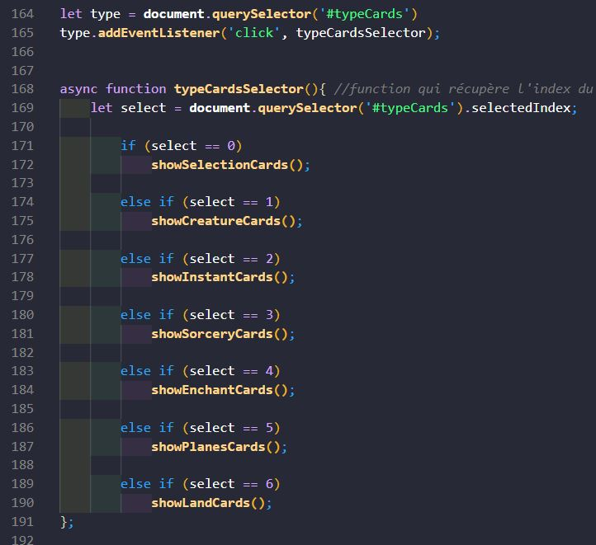
SCRIPT JS

Slide 19
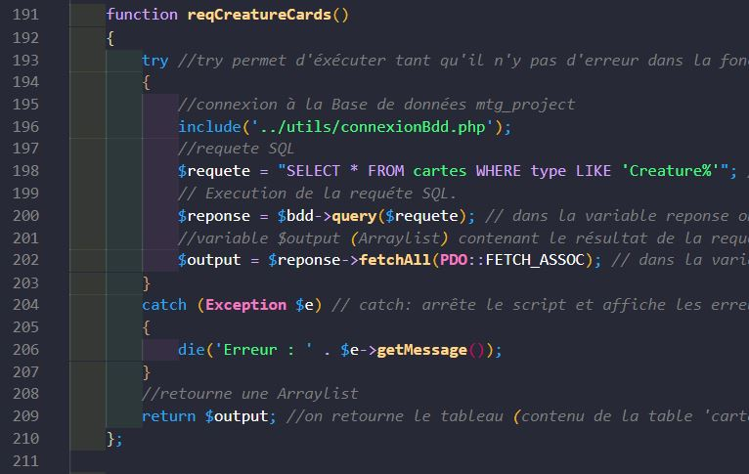
API

Slide 20
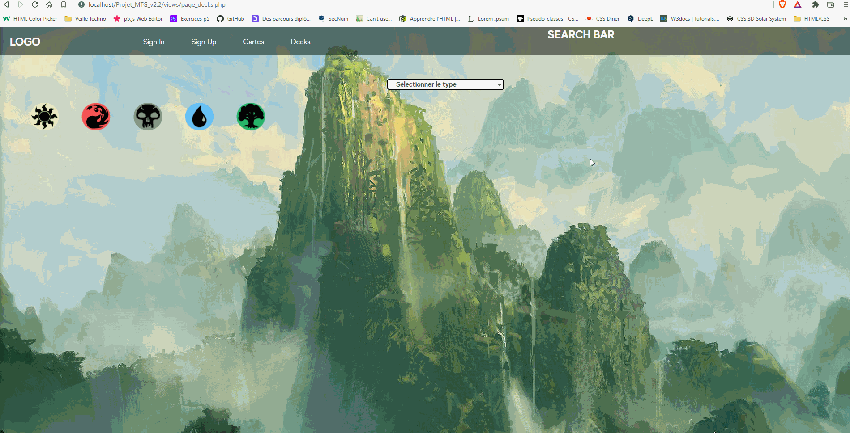
html

Slide 21
Merci pour votre attention !

